Slide 1



Teach Talks / Говорят преподаватели
Инициативная площадка в рамках проекта Teach for HSE / Преподаем в Вышке, где преподаватели смогут развивать навык публичных выступлений и личный бренд
Цель
Формат
Выступления
Организация
Интерес спикеров
Критерии успеха
Открытые вопросы

Slide 2

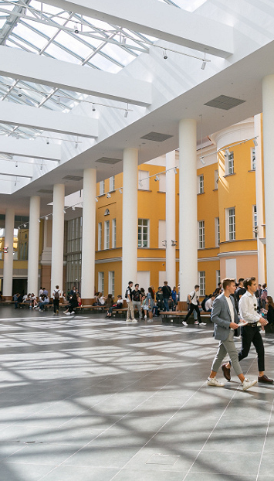
Цель: Развитие преподавательских навыков (ораторское мастерство) и укрепление горизонтальных связей внутри сообщества Teach4HSE / Преподаем в Вышке
Задачи:
  Развитие soft skills: Возможность для преподавателей развивать ораторское мастерство и навык публичных выступлений на открытой площадке с получением обратной связи от коллег.
  Обмен знаниями: Уникальная возможность рассказать о своих увлечениях, а также о результатах своих исследований и интересных открытиях в своей области.
  Нетворкинг и взаимодействие: Создание неформальной обстановки для знакомства и общения преподавателей разных факультетов и департаментов, а также для развития личного бренда преподавателей.
  Поддержание позитивного имиджа университета: Демонстрация интеллектуального потенциала и инновационного духа университета.

Slide 3
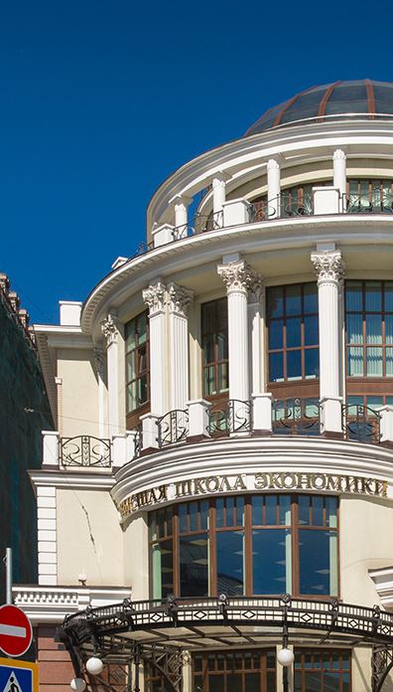
Формат: Открытая площадка для преподавателей Вышки, где они могут демонстрировать свои навыки выступлений в стилистике TED Talks
Периодичность: планируется проводить 1 открытое мероприятие в два месяца (2 открытых мероприятия за 1-ый семестр). Этапы подготовки к мероприятию включают в себя мастер-класс доцента Института медиа, автора спецкурса «Популяризация науки на Tedx» В. В. Сыченкова и, по возможности, репетицию выступлений преподавателей с обратной связью
Продолжительность мероприятия: 2 часа (до 4-5 выступлений)
Место проведения: Аудитория ВШЭ со сценой
Предполагаемая структура мероприятия:
Приветственное слово организаторов (5 минут): Краткое представление участников Teach Talks и программы вечера.
Выступления спикеров (3-4 человека по 15-20 минут) в формате TED
Вопросы и ответы (5-10 минут на каждого спикера): Обсуждение выступления с аудиторией.
Кофе-брейк и неформальное общение (30 минут): Возможность для нетворкинга и обсуждения идей.

Slide 4
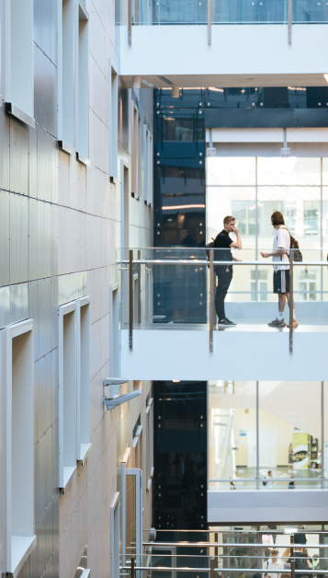
Стилистика выступлений: стилистика TED Talks, включающая в себя критерии краткости, ясности, увлекательности, актуальности для аудитории и страсти спикера к теме своего выступления
Краткость: Выступление в стилистике TEDx укладывается в отведенное время (15 минут).
Ясность: Информация будет понятна широкой аудитории, если она будет представлена в доступной форме, без излишней терминологии.
Увлекательность: Выступление будет интересным и захватывающим, если в нем будут использованы яркие примеры, истории и визуальные материалы.
Актуальность: Тема, интересная максимально широкой аудитории преподавателей, может предлагать свежий взгляд на проблему или ее решение.
Страсть: Увлеченный своей темой спикер заражает аудиторию своим энтузиазмом.
Тематика:
  Тематика выступлений может быть любой, если она будет интересна широкому кругу преподавателей, независимо от их специализации
  Приветствуются темы, связанные с научными открытиями, междисциплинарными исследованиями, личными интересами и увлечениями, вдохновляющими историями из личного опыта
  Стоп-лист: выступления не должны затрагивать сенситивные темы, а также темы, связанные с политикой, религией и гендером.

Slide 5
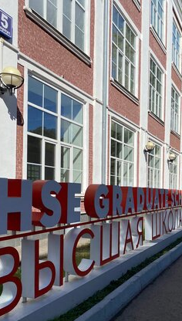
Мотивация спикеров: участие в проекте может стать ценным ресурсом для преподавателей, предоставляя им возможности для профессионального развития и развития личного бренда, личной самореализации и социальной активности
Развитие преподавательских навыков: Подготовка и презентация в формате TED требует от спикера умения четко и увлекательно излагать свои мысли, работать с аудиторией и визуальными материалами. Это отличная возможность улучшить свои навыки публичных выступлений, которые необходимы в преподавательской деятельности.
Повышение квалификации: Участие в клубе можно рассматривать как форму неформальной повышения квалификации с индивидуальной обратной связью.
Развитие личного бренда: Клуб предоставляет платформу для
презентации своих интересов и достижений широкой аудитории,
что может повысить узнаваемость и репутацию преподавателя.
Расширение профессиональной сети: Клуб - это отличная возможность познакомиться с коллегами из других факультетов и департаментов, установить новые контакты и найти партнеров для сотрудничества.

Slide 6
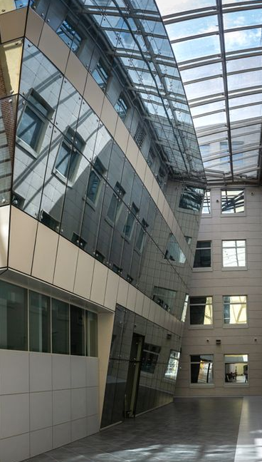
Критерии успеха: Высокий интерес преподавателей к участию в проекте в качестве спикеров и слушателей. Залогом успеха будет высокий уровень подготовки спикеров и качественная организация.
Организация мастер-классов и тренингов: Проведение дополнительных мероприятий для развития навыков преподавателей.
Создание сообщества в социальных сетях: Общение и обмен информацией между участниками клуба в онлайн-формате.
Повышение квалификации преподавателей: Применение полученных знаний и навыков в преподавательской деятельности.
Укрепление академического сообщества: Улучшение взаимодействия и сотрудничества между преподавателями университета.
Публикация материалов выступлений: Размещение видеозаписей и презентаций выступлений на сайте или в социальных сетях клуба.

